Slide 1
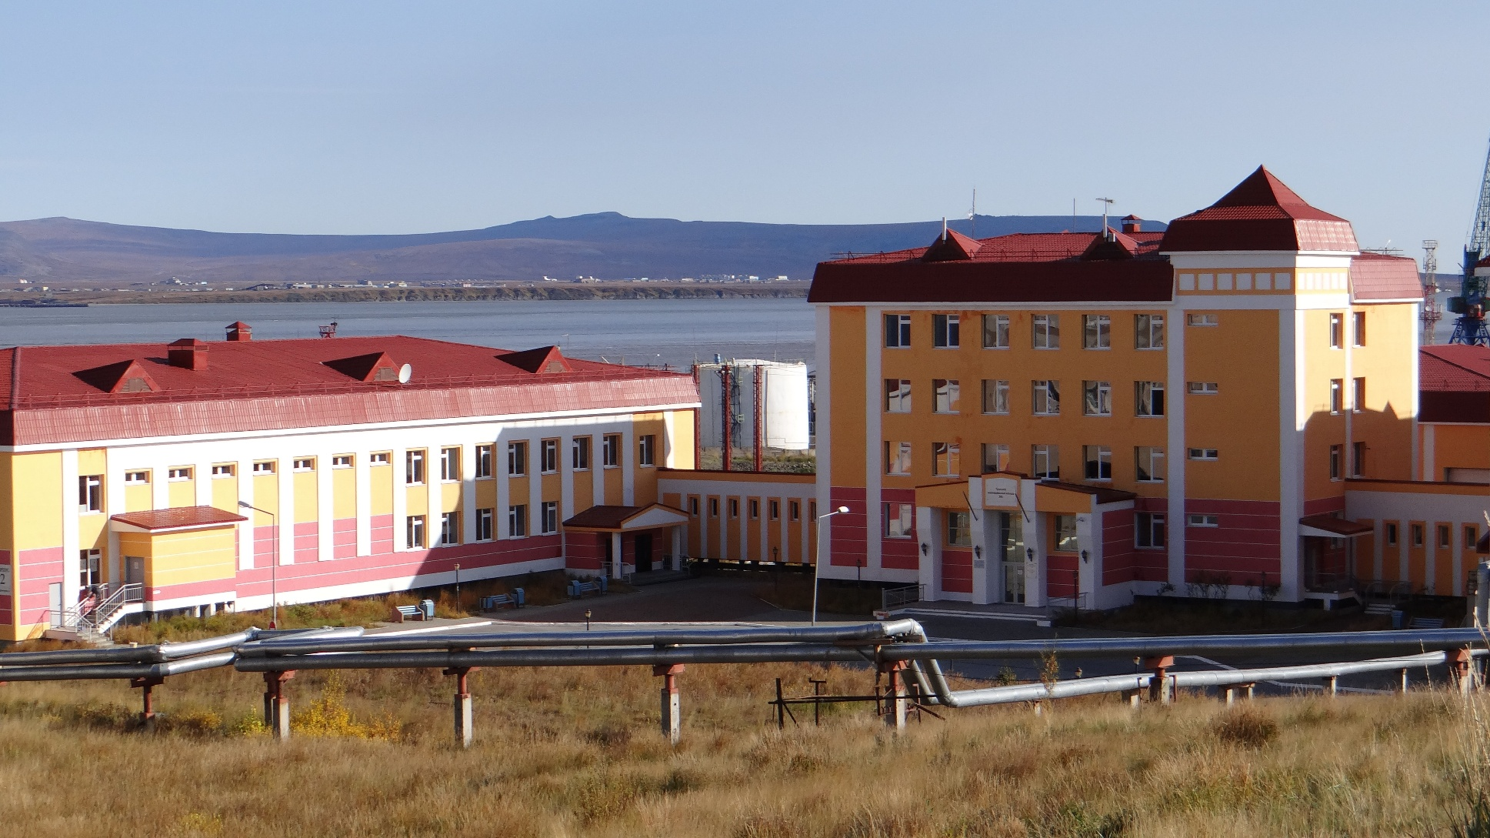
ГАПОУ ЧАО «Чукотский многопрофильный колледж» Музей «Истории образования и развития колледжа»
«История и современность»
Часть 3. Анадырское медицинское училище
Автор: методист, руководитель музея
Антонова Леонилла Валерьевна

Slide 2
Анадырское
медицинское училище
ВПЕРВЫЕ НА ЧУКОТКЕ АНАДЫРСКОЕ МЕДИЦИНСКОЕ УЧИЛИЩЕ БЫЛО создано в 1954 г. , ликвидировано в 1959 г.
В 1954 г. на базе окружной больницы была открыта окружная двухгодичная школа медицинских сестер.
В 1959 г. учащихся этой школы перевели в областное медицинское училище, п. Дебин Магаданской области

Slide 3
Анадырское
медицинское училище
За годы перестройки нарушилась сложившаяся система распределения молодых специалистов. Резко обострилась ситуация с обеспеченностью медицинскими кадрами в Чукотском автономном округе.
Укомплектованность лечебных учреждений округа медицинскими кадрами снизилась до 50%, создалось критическое положение по оказанию круглосуточной медицинской помощи больным и стабильному их функционированию.
Открытие медицинского училища в окружном центре стало необходимым для населения

Slide 4
Анадырское
медицинское училище
Во исполнение приказа Министерства здравоохранения РФ от 19.10.1993 года № 246 и Постановления Главы администрации Чукотского автономного округа от 11.11.1993 года 1№ 261 в городе Анадыре с 01 января 1994 года организовано медицинское училище.
Главной функцией Анадырского медицинского училища являлось обеспечение подготовки квалифицированных медицинских работников для лечебно-профилактических учреждений Чукотского автономного округа по специальностям: медицинская сестра, фельдшер (фельдшер-акушерка, фельдшер-лаборант), зубной техник

Slide 5
Анадырское
медицинское училище
Размещение медицинского училища планировалось на площадях ПТУ. До ввода ПТУ обучение организовали на базе окружной больницы, где предоставили для занятий помещения, закрепили базы для практических занятий, решили вопрос с размещением ино­городних в общежитии.
В 1994 году на основе конкурсных экзаменов сформировали группу медицинских сестер

Slide 6
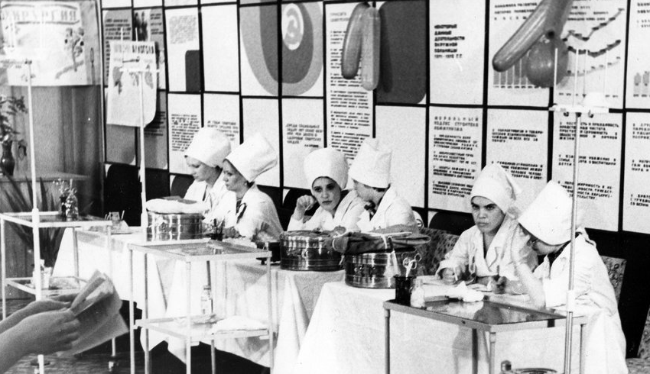
Анадырское
медицинское училище
В училище с 1998 года работало отделение постдипломного профессионального обучения, на котором проходили усовершен­ствование и специализацию средние медработники Чукотского автономного округа. Данное отделение проводило сертификацию среднего медицинского персонала

Slide 7
Анадырское
медицинское училище
На начало 2000 года во всех районах Чукотского автономного округа ощущался дефицит медицинских работников потребность в специалистах среднего профессионального медицинского образования составляла более 500 человек.
В Анадырском медицинском училище на начало 2000/2001 учебного года обучалось 86 человек, училище готовило специалистов по двум специальностям: лечебное дело и сестринское дело

Slide 8
Анадырское
медицинское училище
Для удовлетворения потребности лечебных учреждений Чукотки в кадрах в перспективном плане развития Анадырского медицинского училища на 2000-2005 годы было намечено:
- проведение государственной аттестации в 2002 году;
- введение новых специальностей;
- переход в 2003 году на повышенный уровень образования и преобразование училища в колледж;
- увеличение числа студентов до 150 человек;
- переход в новое здание;
- укомплектование вакантных мест штатными преподавателями.
Однако, в связи с отсутствием средств комплекс ПТУ не был достроен, старое здание, в котором размещалось медучилище, находилось в аварийном состоянии. Медицинское училище в 2002 году перевели в здание Анадырского педагогического училища по улице Беринга

Slide 9
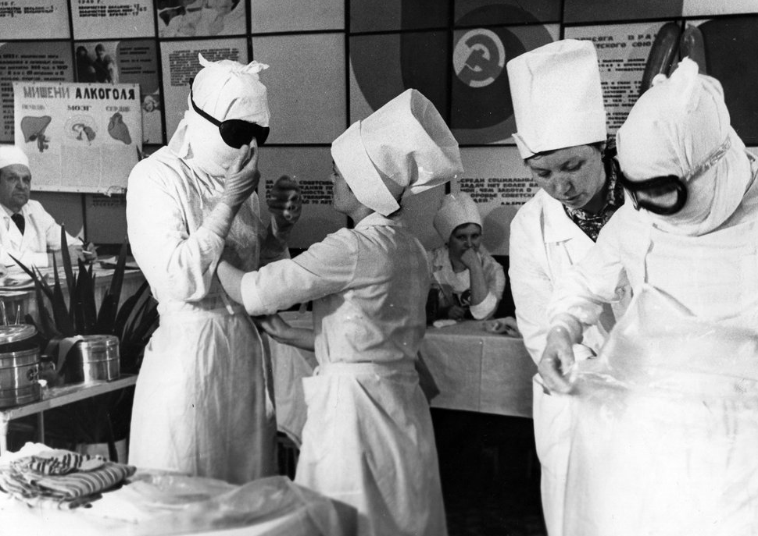
Анадырское
медицинское училище
За девять лет работы с 1994 по 2003 годы Анадырское медицинское училище подготовило 203 специалиста, из них по специальности сестринское дело - 128 человек, стоматология ортопедическая -11 человек и лечебное дело - 64 человека.

Slide 10
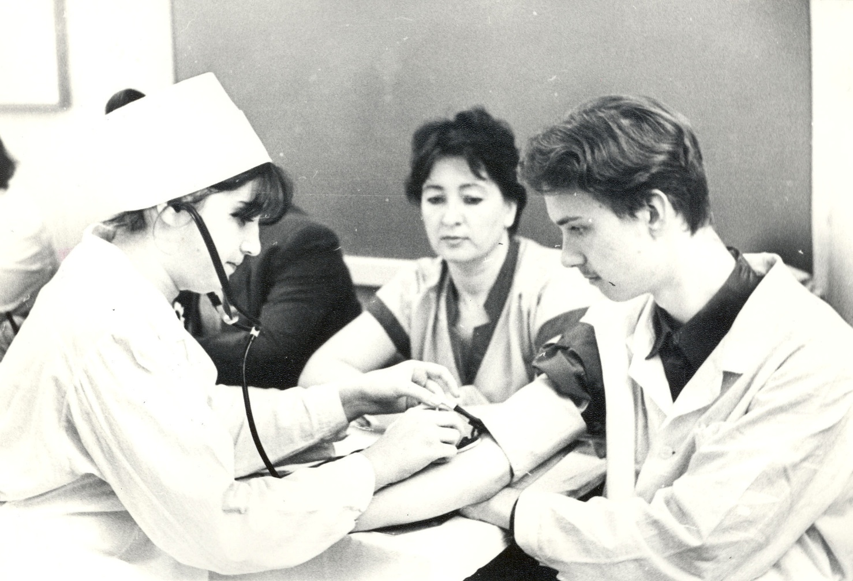
Анадырское
медицинское училище
На экзамене по терапии.
Преподаватель – зам.директора по учебно-воспитательной
работе Федорова Е.А. (в центре)

Slide 11
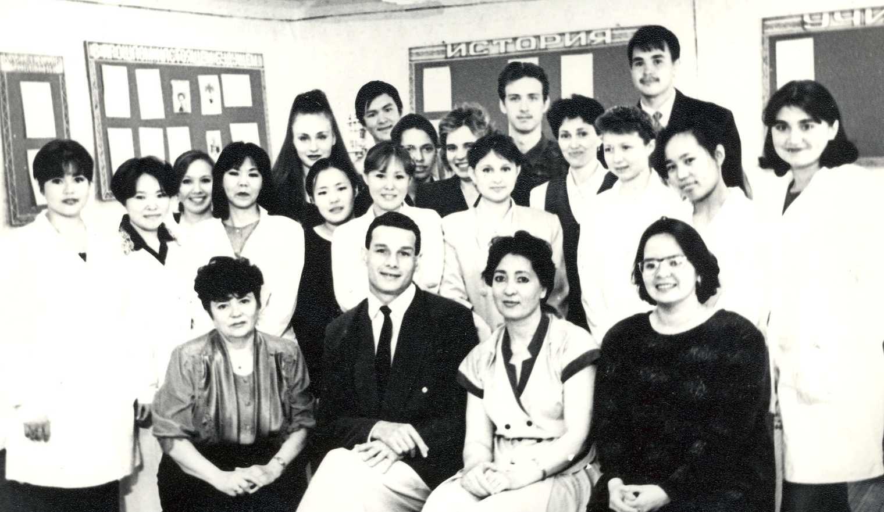
Анадырское
медицинское училище
Возглавляли училище в разные годы Друзь Василий Андреевич, Бурлака Виталий Николаевич, Хван Мария Геннадиевна
Группа студентов медицинских сестер с преподавателями.
Первый ряд слева направо: Друзь Л.А., директор Бурлака В.Н., Федорова Е.А.,
Носкова Н.Н. 1998 г.

Slide 12
Анадырское
медицинское училище
2002 г. Вручение дипломов.
Последний выпуск студентов Анадырского медицинского училища

Slide 13
Анадырское
медицинское училище
В 2003 году медицинское училище вошло в состав Чукотского
многопрофильного колледжа, что позволило обеспечить качественный образовательный процесс с использованием инновационных педагогических технологий с основным упором на практическое обучение.
Отделение медицины ведет двухуровневую подготовку (базового и повышенного уровня) на очной основе по специальностям 0406 – сестринское дело (20 человек), 0401 – лечебное дело (55 студентов)

Slide 14
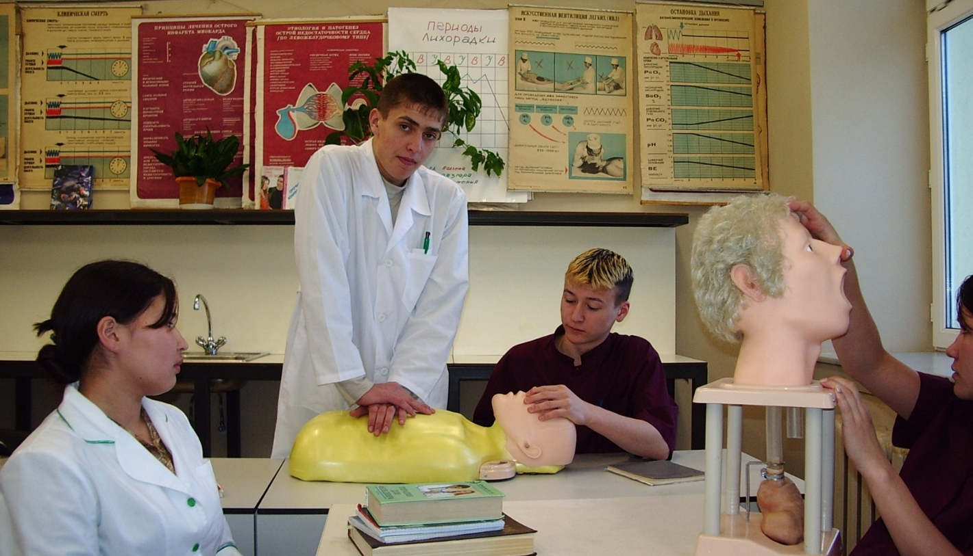
Анадырское
медицинское училище
Сегодня отделение располагает хорошо оборудованными учебными кабинетами, лабораториями, которые оснащены специализированными фантомами и муляжами.
К услугам преподавателей и студентов предоставлены: конференц-зал, спортивный и тренажерный зал, столовая, прекрасное общежитие, библиотека с огромным фондом учебной и художественной литературы, современная студия звукозаписи, медиа-центр

Slide 15
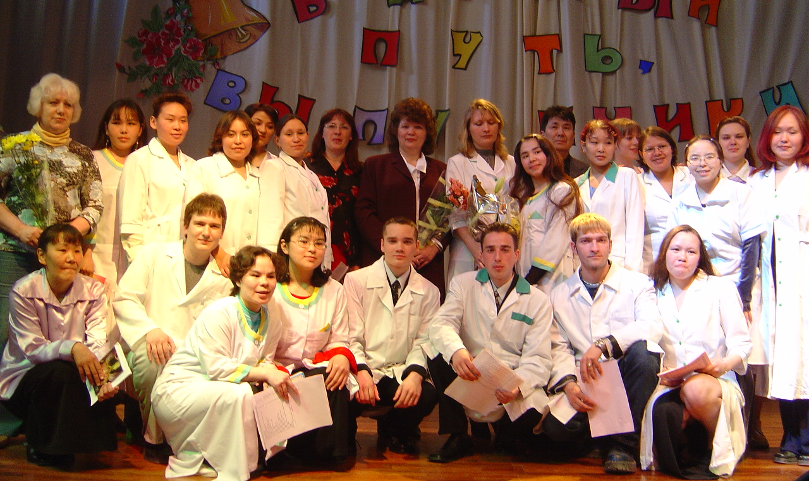
Анадырское
медицинское училище
Основная цель и задача отделения медицины и ветеринарии– это обеспечение
учреждений здравоохранения региона квалифицированными медицинскими кадрами: фельдшерами, акушерками, медицинскими
сестрами, ветеринарами.
С 2004 года отделением выпущено около 200 человек
Выпуск 2004 года

Slide 16
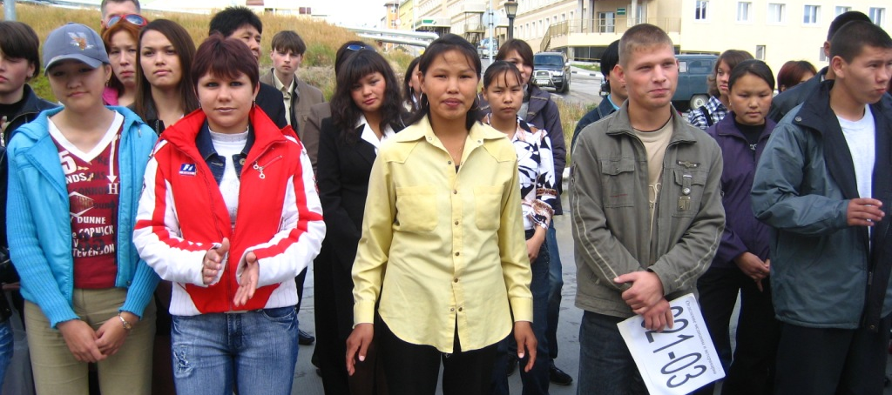
Анадырское
медицинское училище
В 2007 отделение было переименовано в отделение медицины и ветеринарии в связи с необходимостью округа в подготовке специалистов среднего звена в области ветеринарной медицины

Slide 17
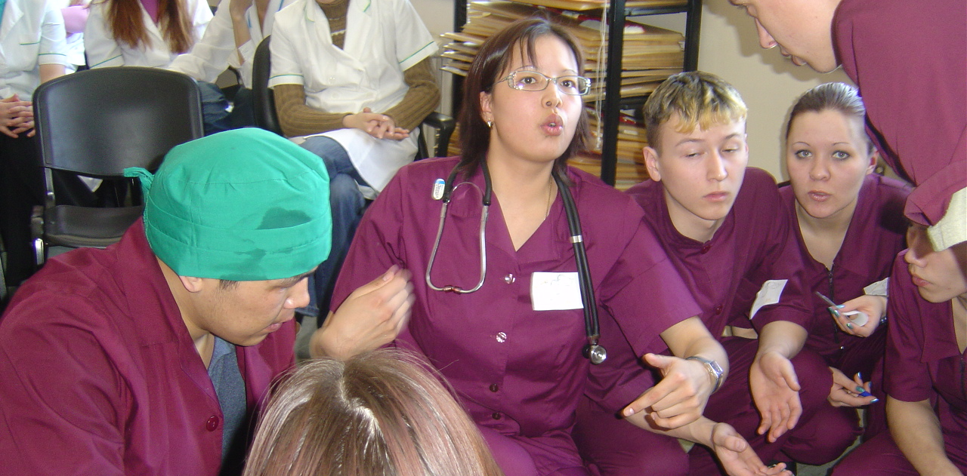
Анадырское
медицинское училище
Педагогический коллектив занимается не только подготовкой
высококвалифицированных и востребованных на рынке труда ка-
дров, но и прилагает усилия, направленные на выработку у студентов толерантного поведения, навыков межкультурного взаимодействия между представителями разных национальностей и
культурных традиций, формирует у студентов такие моральные
качества, как милосердие, гуманизм, ответственность за здоровье
пациента

Slide 18
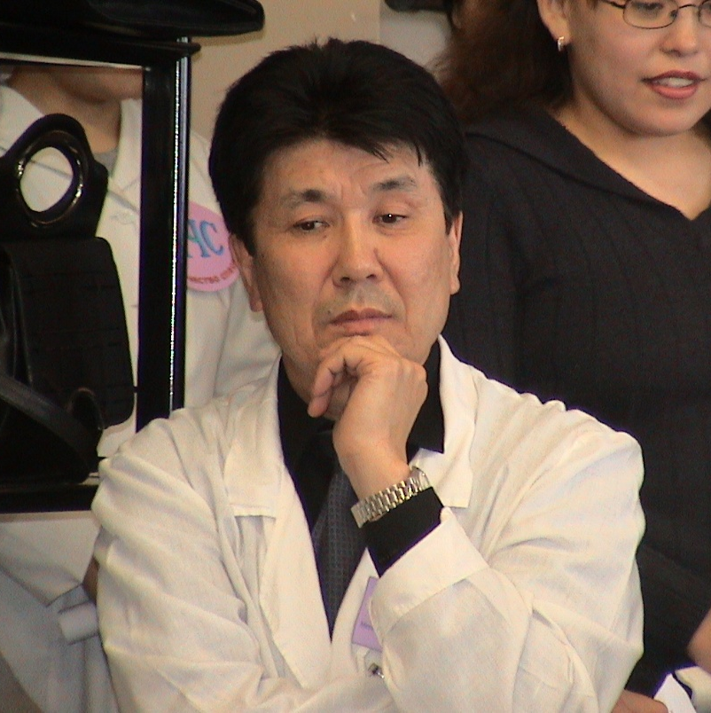
Анадырское
медицинское училище
Каждодневный добросовестный труд, профессионализм и личный вклад педагогов отделения медицины и ветеринарии в дело подготовки специалистов
среднего медицинского звена отмечен Почетными грамотами директора Чукотского многопрофильного колледжа, Почетными грамотами и благодарностями Департамента Образования, культуры и молодежной политики ЧАО, Почетными грамотами Губернатора ЧАО

Slide 19
Иностранные специалисты – медики делятся своими знаниями со студентами
Анадырское
медицинское училище

Slide 20
Анадырское
медицинское училище
В обучении студентов принимает активное участие коллектив профессионалов Чукотской окружной больницы, много лет творчески работающих и бескорыстно отдающих свои знания и опыт.
Ориентацию на здоровье студенты получают, участвуя в работе
спортивных секций, в Днях Здоровья, городских и окружных соревнованиях

Slide 21
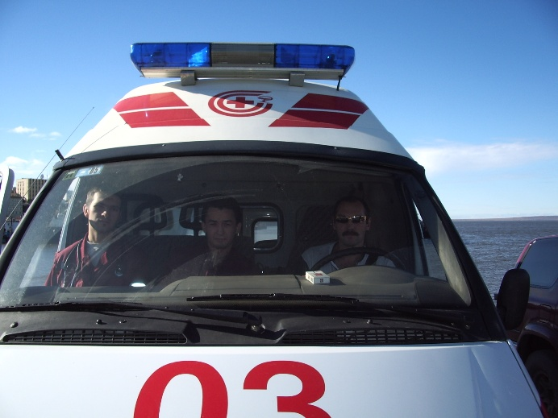
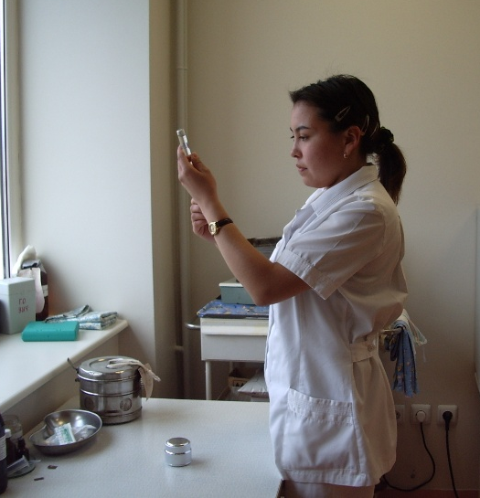
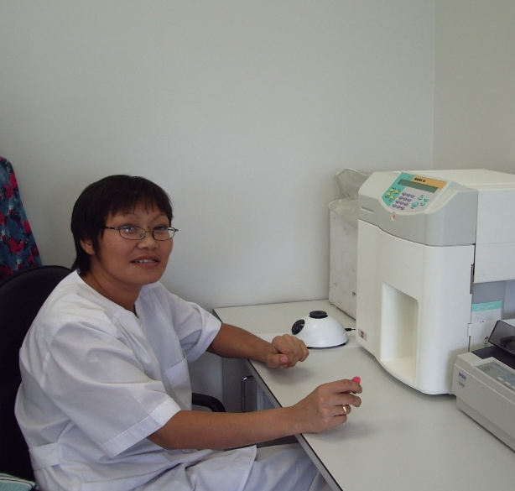
Анадырское
медицинское училище
Выпускники отделения медицины и ветеринарии работают во всех районных больницах и фельдшерско-акушерских пунктах Чукотки

Slide 22
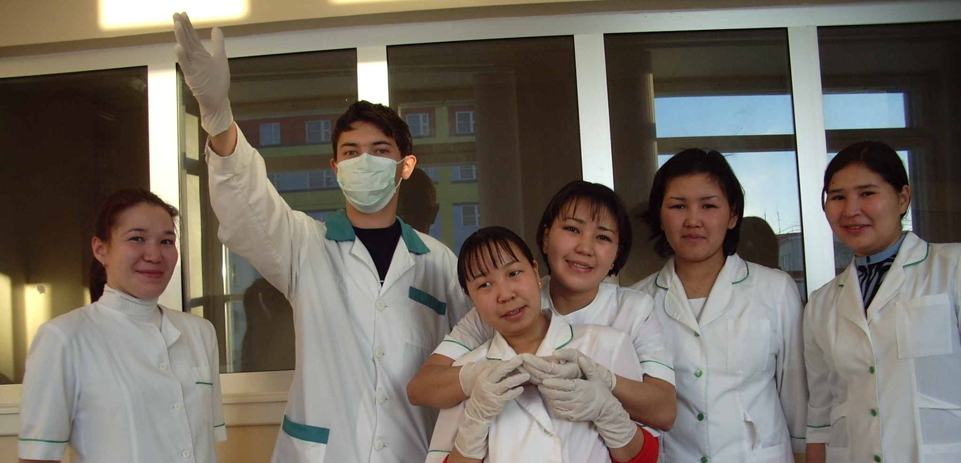
Анадырское
медицинское училище
Студенты – медики гордо несут звание «студент Чукотского многопрофильного колледжа»

